Slide 1
Вирус клещевого энцефалита
Федеральное государственное бюджетное образовательное учреждение высшего профессионального образования «Красноярский государственный медицинский университет имени профессора В.Ф. Войно-Ясенецкого» Министерства здравоохранения Российской Федерации Фармацевтический колледж
Выполнила: студентка гр. 322
Ткаченко Т.В.
Проверила: преподаватель
Тюльпанова О.Ю.
Красноярск, 2022

Slide 2
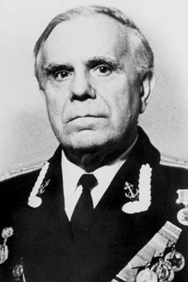
Историческая справка
Впервые клиническую картину клещевого энцефалита описал военный врач начальник неврологического отделения флотского госпиталя во Владивостоке А.Г. Панов в 1935 г. Он назвал это заболевание весенне-летним энцефалитом.

Slide 3
Клещевой энцефалит
Острая природно- очаговая вирусная трансмиссивная инфекция
- Лихорадка
- Интоксикация
- Поражение серого и белого вещества головного мозга и оболочек головного и спинного мозга.
Заболевание может привести к стойким неврологическим осложнениям и даже к смерти больного. Согласно международному классификатору заболеваний МКБ-10, эта болезнь называется энцефалитом весенне-летнего типа (таежным).

Slide 4
Таксономическое положение
Семейство Flaviviridae
Род Flavivirus (flavus – желтый)
Вид вирус клещевого энцефалита
(англ. - Tick-borne encephalitis virus, TBEV).
Род Flavivirus включает возбудителей клещевого энцефалита, лихорадки денге, омской геморрагической лихорадки, японского энцефалита и др.

Slide 5
Генотипы
Вирусы клещевого энцефалита подразделяются на 3 подтипа (генотипа):
дальневосточный подтип (основной переносчик – клещ Ixodes persulcatus);
восточно-сибирский или урало-сибирский подтип (основной переносчик – клещ Ixodes persulcatus);
европейский или западный подтип (основной переносчик – клещ Ixodes ricinus).

Slide 6
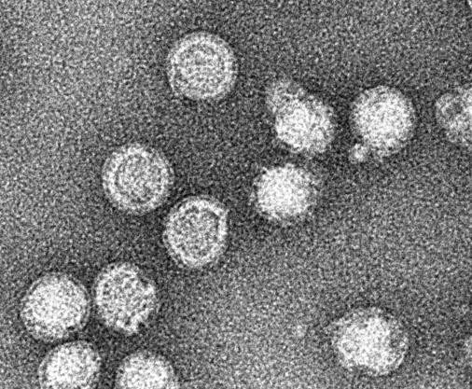
Морфологические признаки
Вирус клещевого энцефалита имеет сферическую форму. Диаметр вирионов составляет 40-60 нм.

Slide 7
Строение
Геном - молекула однонитевой плюс-РНК.
Заключён в белковый капсид, который имеет кубический тип симметрии.
Форма нуклеокапсида - двадцатигранник.
В состав нуклеокапсида входит белок С.
Снаружи нуклеокапсид покрыт суперкапсидом, который состоит из липидной мембраны и встроенных в нее гликопротеиновых шипов длиной около 10 нм.
Гликопротеиновые шипы содержат Е-белок и обладают гемагглютинирующими свойствами.
В суперкапсид встроен также белок М.

Slide 8
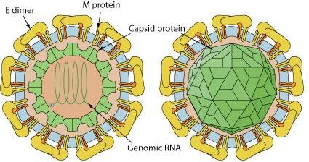
Строение
На поверхности вирусных частиц белок Е представлен димером (состоит из двух молекул). При этом каждая молекула димера состоит из трех доменов.

Slide 9
Репродукция вируса
Адсорбция вируса на поверхности клетки
Проникновение вируса внутрь клетки
Слияние
Синтез вирусных компонентов (РНК и белков)
Сборка вирусных частиц в цитоплазме клетки
Выход вирионов из клетки
В клетках теплокровных животных цикл репродукции сопровождается гибелью зараженной клетки. В клетках членистоногих наблюдается персистенция вируса без гибели клеток-хозяев.

Slide 10
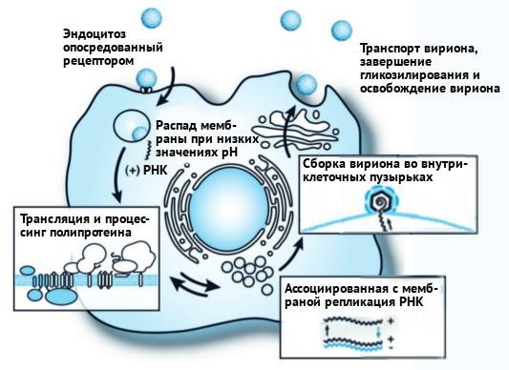
Репродукция вируса

Slide 11
Устойчивость во внешней среде
Сохраняет жизнеспособность при температуре 18-20ºС до 10 дней.
При 56ºС вирус инактивируется в течение 30 минут.
Кипячение убивает вирус в течение 2-3 минут.
Вирус сравнительно устойчив к кислым значениям рН, что способствует сохранению вируса при алиментарном заражении.
В организме переносчиков вирус сохраняет жизнеспособность в широком диапазоне температур (от минус 150°С до плюс 30°С).

Slide 12
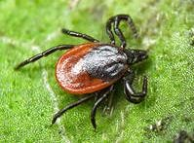
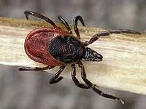
Эпидемиология
Переносчиком и основным резервуаром вируса клещевого энцефалита в природе являются иксодовые клещи:
лесной клещ – I. ricinus таежный клещ – I. persulcatus .

Slide 13
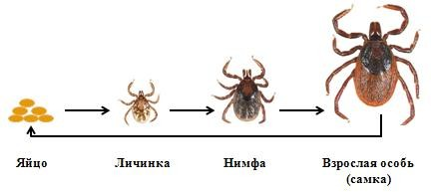
Цикл развития клещей
В процессе жизненного цикла у клещей происходит трансовариальная и трансфазовая передача вируса, причем в организме клещей вирус размножается во многих тканях и органах
.

Slide 14
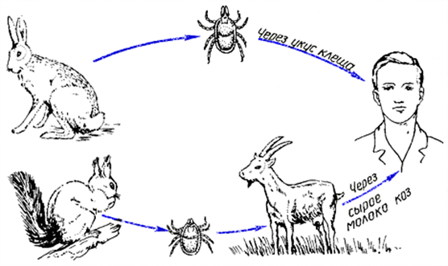
Механизм заражения клещевым энцефалитом человека
Основной путь заражения – Трансмиссивный.
Второстепенный - Алиментарный

Slide 15
Клиническая картина заболевания
Инкубационный период составляет до 30 дней, чаще – 10-12 дней. Инфекция начинается остро. Температура тела повышается до 38-39ºС, появляется резкая головная боль, чувство разбитости, нарушение сна.
Продромальный период продолжается 1-2 дня. Отмечается слабость, недомогание, разбитость, боли в области мышц шеи и плечевого пояса, боли в поясничной области, головная боль.
Лихорадочный период продолжается от 3 до 14 дней. Симптоматика со стороны ЦНС

Slide 16
Клиническая картина заболевания
При поражении ЦНС часто развиваются симметричные вялые парезы и параличи верхних конечностей и шейно-плечевой мускулатуры, заканчивающиеся атрофией пораженных мышц

Slide 17
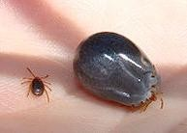
Диагностика клещевого энцефалита
Исследуемый материал:
Кровь
Спинномозговая жидкость
больных людей
Мозг погибших людей
Иксодовые клещи.
Исследование клещей на наличие в них вирусного антигена проводится методом иммуноферментного анализа или ПЦР для решения вопроса о необходимости назначения экстренной профилактики.

Slide 18
Экспресс-диагностика клещевого энцефалита
обнаружение вирусного антигена в крови с помощью ИФА или РНГА с антительным диагностикумом;
выявление антител класса IgМ на первой неделе заболевания в цереброспинальной жидкости с помощью ИФА;
- обнаружение вирусной РНК в крови и цереброспинальной жидкости у людей, в организме клещей и внутренних органах животных с помощью ПЦР.

Slide 19
Биологический метод выделения вируса
Диагностика клещевого энцефалита может включать также выделение вируса из крови и цереброспинальной жидкости больных, а также из внутренних органов и мозга умерших путем внутримозгового заражения новорожденных белых мышей и культур клеток.
Идентификацию вируса в суспензиях мозга мышей и культуральной жидкости в этих случаях проводят с помощью РТГА, РН и РСК, а в монослое культур клеток – с помощью РИФ.
Обнаружение антител в парных сыворотках и цереброспинальной жидкости проводят с помощью РСК и РТГА, а также других серологических реакций.

Slide 20
Лечение клещевого энцефалита
Специфический донорский иммуноглобулин против клещевого энцефалита. Его получают из плазмы доноров, проживающих в природных очагах клещевого энцефалита. Сыворотка крови таких доноров содержит в высоком титре антитела к вирусу клещевого энцефалита .
Эффективен в первые часы после укуса клеща.

Slide 21
Вакцинопрофилактика
Вакцина клещевого энцефалита культуральная очищенная концентрированная инактивированная сухая (Россия) – для детей старше 4 лет и взрослых до 65 лет;
ЭнцеВир (Россия) – для детей старше 3 лет и взрослых;
ФСМЕ-ИММУН Инжект (Австрия) – с 16 лет;
ФСМЕ-ИММУН Джуниор (Австрия) – для детей от 1 года до 16 лет;
Энцепур взрослый (Германия) – с 12 лет:
- Энцепур детский (Германия) – для детей с 1 года до 11 лет.

Slide 22
Спасибо за внимание!

